Slide 1

Hacking the Paris Metro
Paul Calot
Jean-Charles Layoun

Slide 2

Sommaire
Processing et pre-processing des données
Data processing Tweets et perturbation
Modèles de Régression
Deep Learning

Slide 3
Processing et preprocessing

Slide 4
Idée générale
Suivi des trains localement, en comparant les informations des précédentes requêtes à celle actuelle ;
Diminution de la discontinuité en « retard total » d’une requête sur l’autre ;
→ Régularisation des données : obtenir des requêtes qui ont toute la même forme.
Exemple de requête :

Slide 5
Preprocessing

Slide 6

Formatage des messages

Slide 7
Conversion en entier
WAITING | -1
ARRIVED | -2
INCOMING | -3
LATE | -4
TERMINUS | -5
DEPARTURE | -6
DEPARTURE SOON | -7
NO STOP | -10
NO PASSENGERS | -100
NA | -1000
Saint Remy les Chevreuse | 0
Courcelle Sur Yvette | 1
Gif sur Yvette | 2
… | …
Fontenay aux Roses | 45
Sceaux | 46

Slide 8
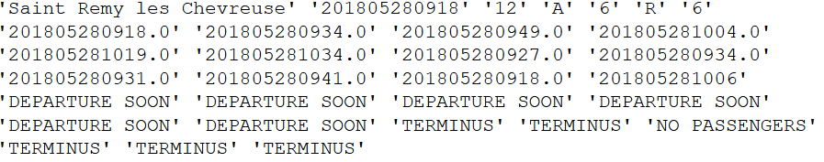

Conversion en entier

Slide 9
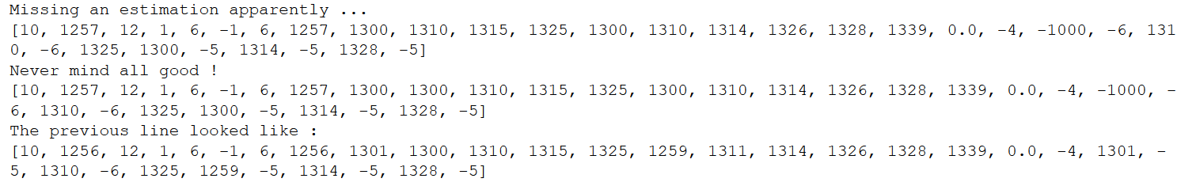
Correction des lignes
Inconvénient : les messages ne sont pas tous pris en compte !

Slide 10
Tri des données
Inconvénient : création d’un biais dans le dataset !

Slide 11
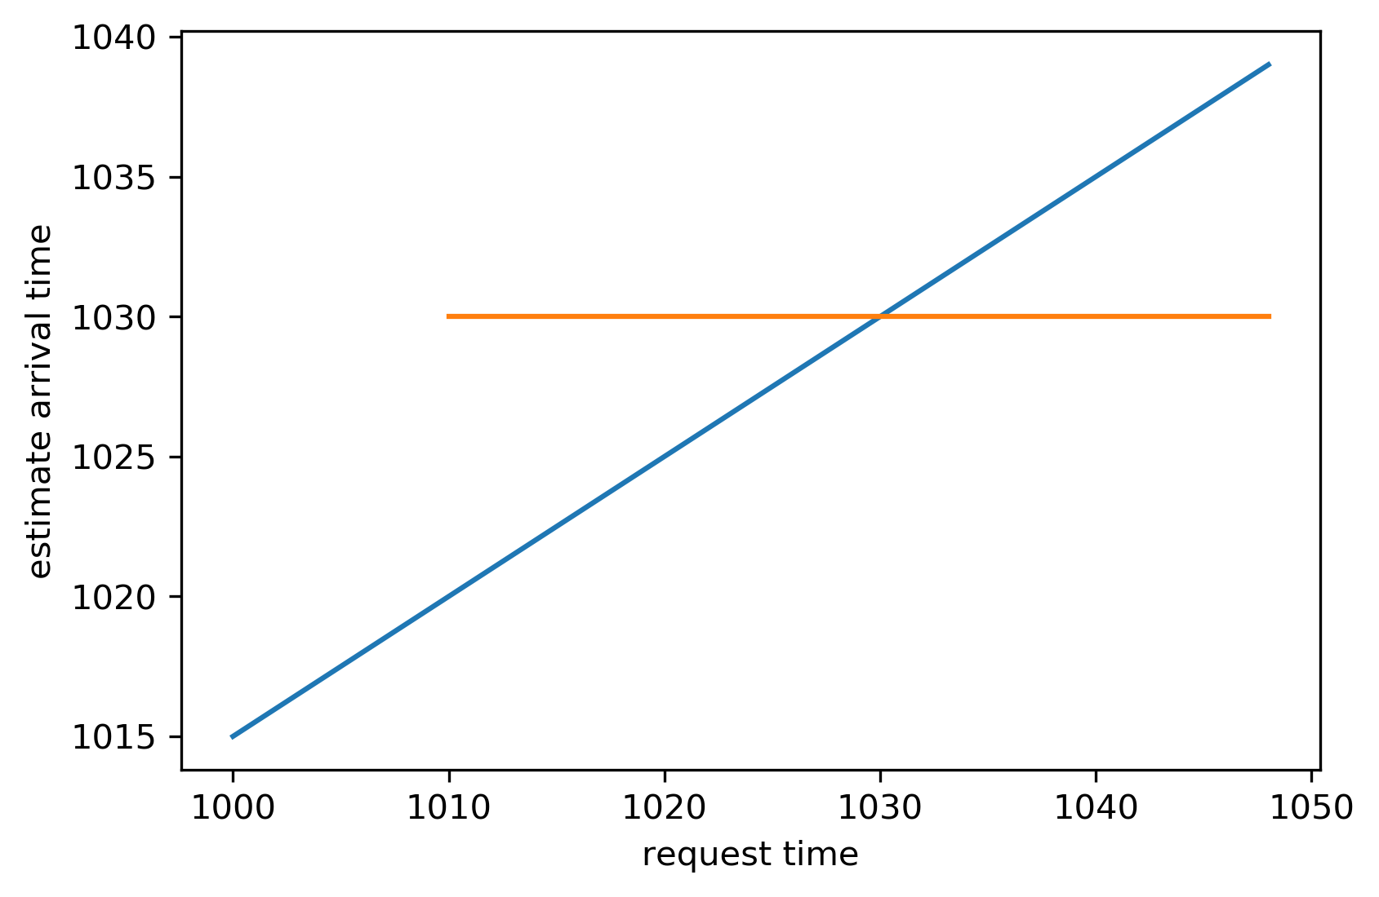
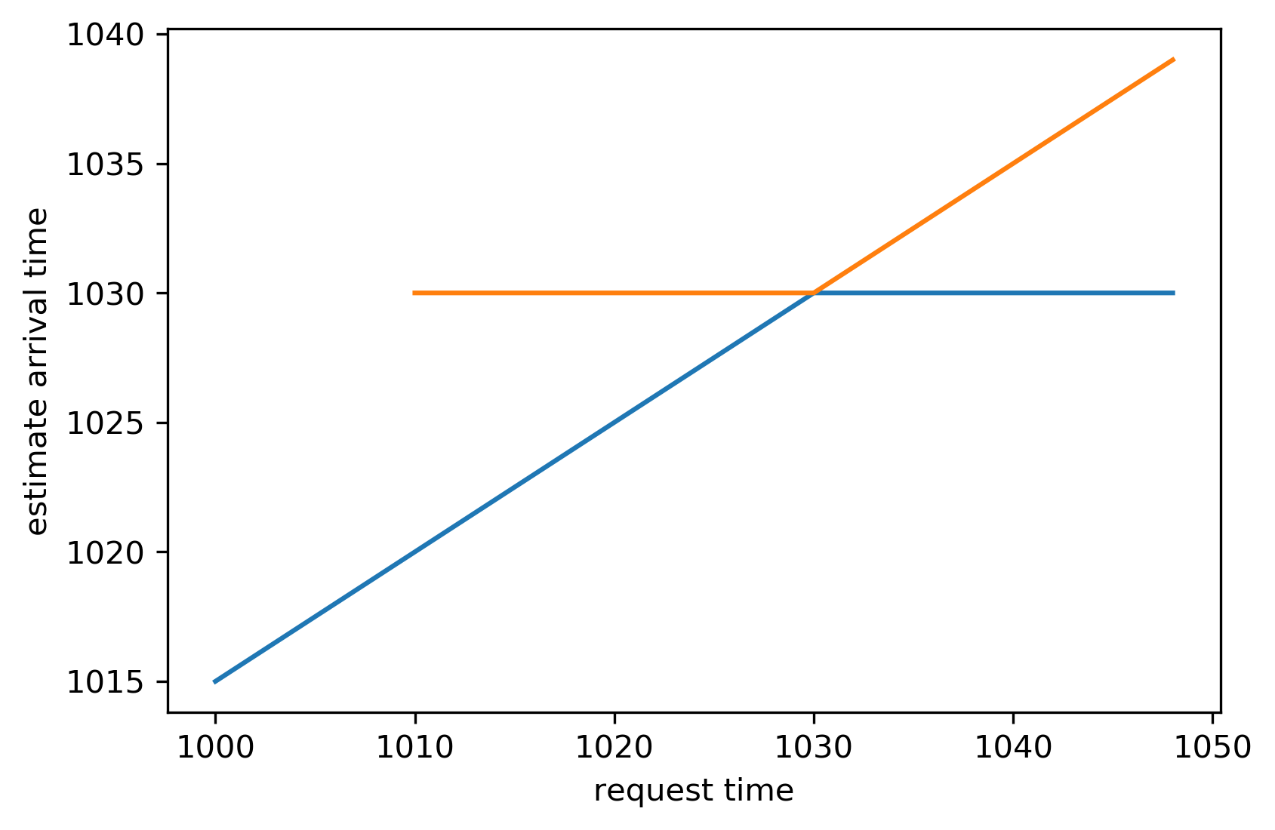
Tri des données et biais
Situation perçue après preprocessing
Situation réelle

Slide 12
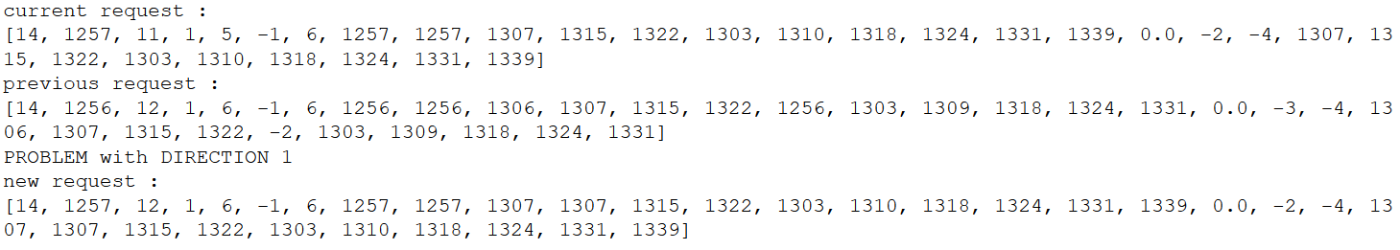
Ajout des trains manquants par continuité
OK !
OK !
OK !
Problème !
Ajout du train
Fin du preprocessing !

Slide 13
Processing

Slide 14
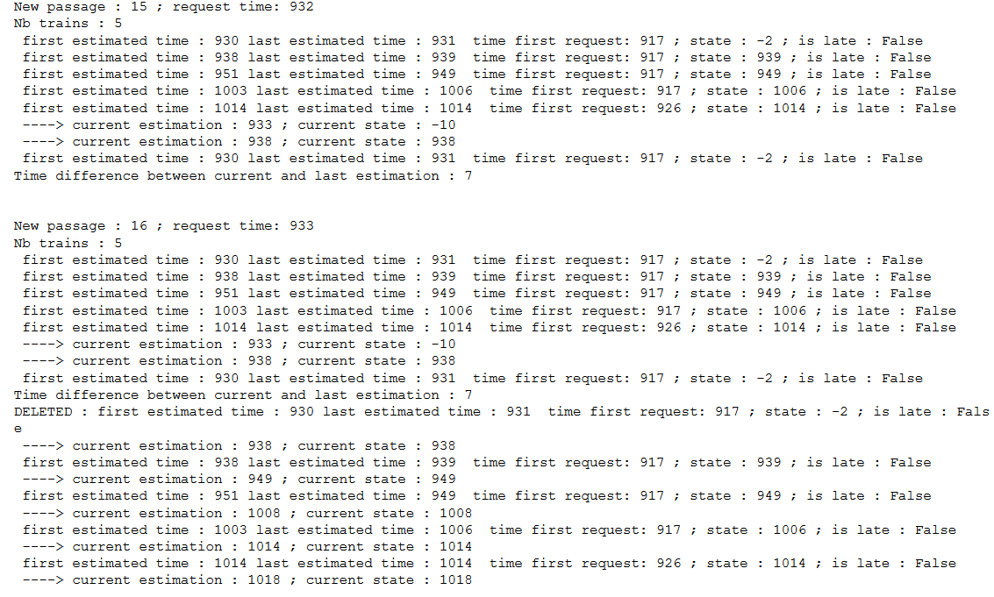
Le processing en pratique
Trains dans la liste courante
Une requête
Lecture requête actuelle
Trains dans la liste courante

Slide 15
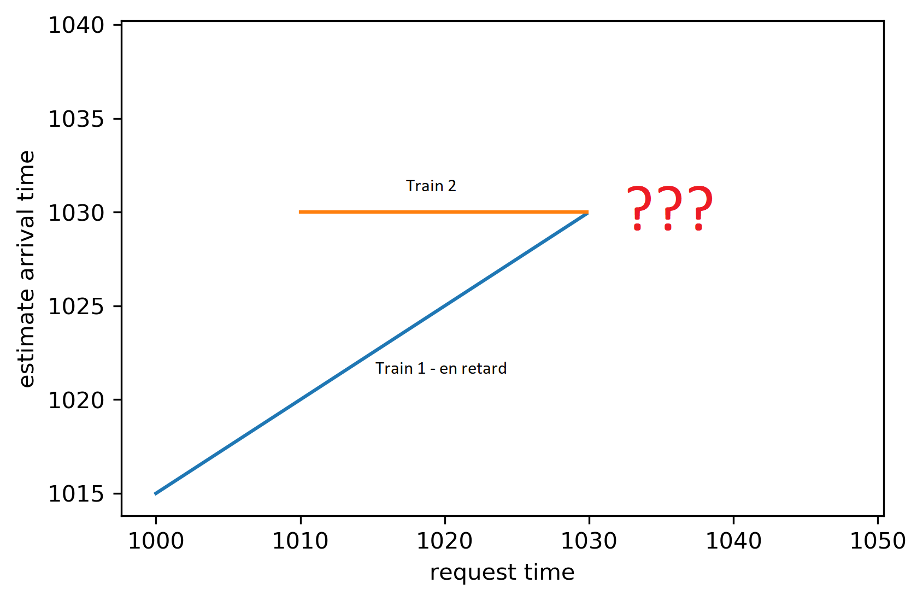
Problèmes actuels
Minimisation de la discontinuité entre deux requêtes ;
Paradigme de la « continuité de la courbe ».
→ Le processing repose là-dessus !

Slide 16
Temps de traitement*
algorithmes | temps (sec)
suppression des NaN | 0.31
formatage des messages | 0.89
conversion en entier | 0.91
correction des lignes | 0.01
tri | 0.37
Ajout des trains manquants | 0.1
processing (pour une station) | 0.43
* Pour 13395 requêtes (285 pour 47 stations)

Slide 17
Améliorations ?
Naïf : prise en compte de davantage de cas ;
Garder le même paradigme, mais l’implémenter plus intelligemment ;
Changer de paradigme : conserver le caractère C1 de l’évolution des estimations.

Slide 18
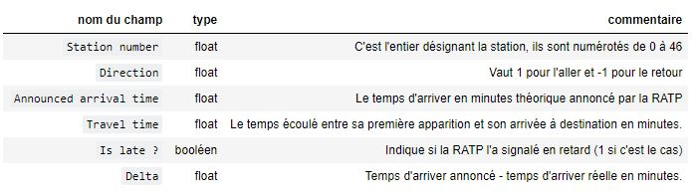
Format des données en sortie

Slide 19
Messages de Perturbation

Slide 20
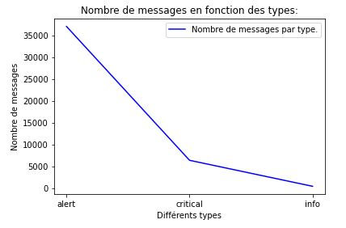
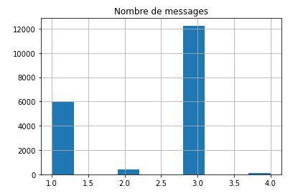
Types des messages

Slide 21
L’essentiel
Messages très peu diverse.
Annonce des grèves du 28 au 29 mai.
Incident passager entre Courcelle sur Yvette et Saint Rémy les Chevreuse.
Après 13h30, l’incident passager n’est plus affiché. (4->3)

Slide 22
Tweets

Slide 23
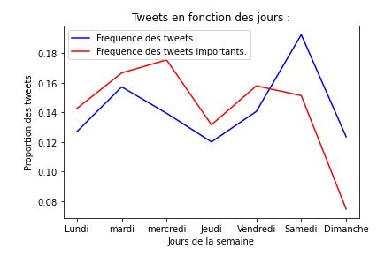
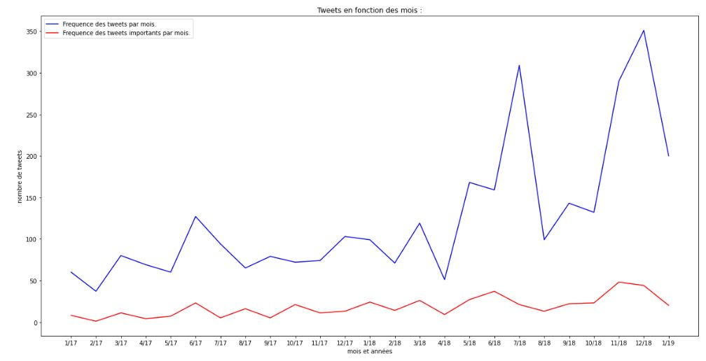
Fréquence et Importance

Slide 24
Modèles de Régression

Slide 25


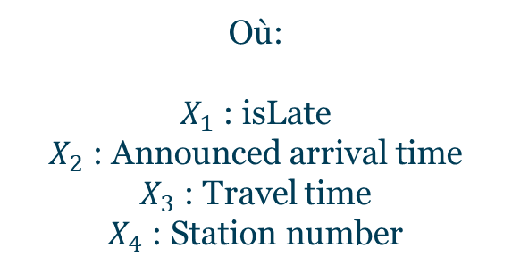
Présentation du modèle 1 et 3
Modèle 1 :
$$Y =β_{0} +β_{1} X_{1}$$
Modèle 3 :
$Y =β_{0} +β_{1} X_{1} +β_{2}X_{2}+β_{3}X_{3}$ $+β_{4}X_{4}$
Où:
$X_{1}$ : isLate
$X_{2}$ : Announced arrival time
$X_{3}$ : Travel time
$X_{4}$ : Station number

Slide 26
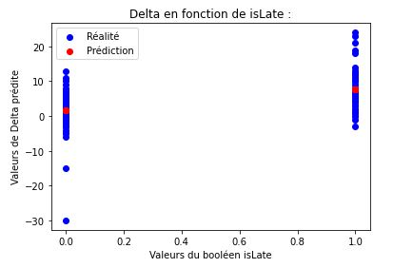
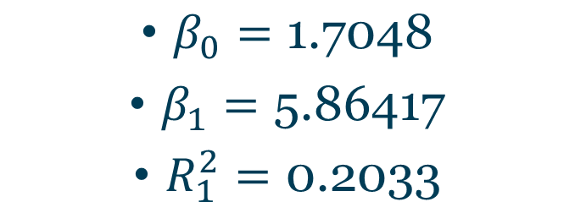
Résultat modèle 1
$β_{0}=\text{1.7048}$
$β_{1}=\text{5.86417}$
$R_{1}^{2}=\text{0.2033}$

Slide 27

Résultat modèle 3
$R_{3}^{2}=\text{0.2033}$
$β_{0}=\text{1.35316}$
$β_{1}=\text{5.7360}\text{1}$
$β_{2}=\text{0.0009}\text{1}$
$β_{3}=\text{−0.003}\text{7}\text{7}$
$β_{4}=\text{−0.00781}$
$R_{3}^{2}$- $R_{1}^{2}=\text{0.00287}$

Slide 28

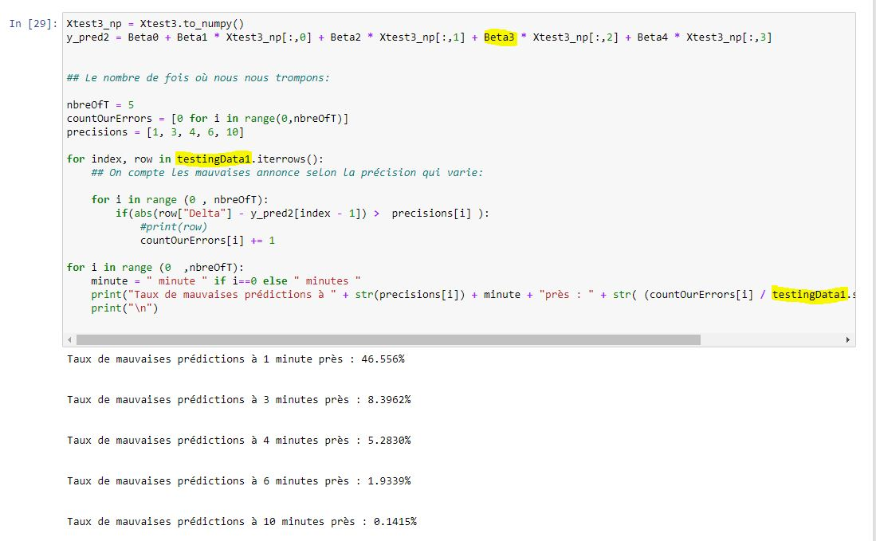
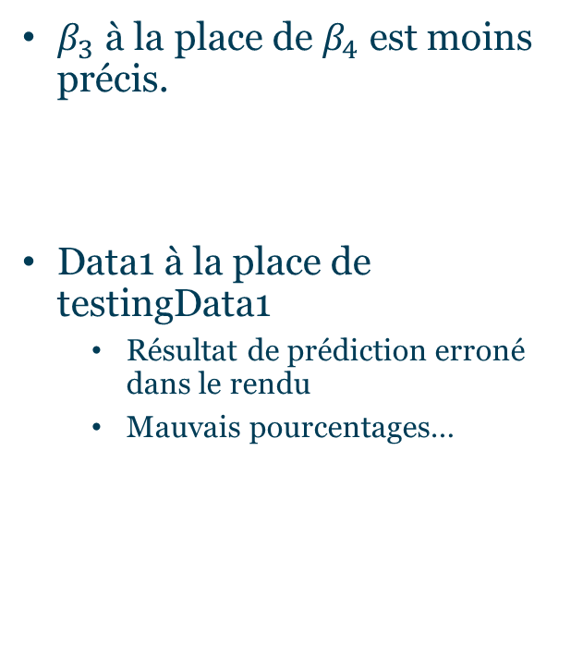
Erratum
$β_{3}$ à la place de $β_{4}$ est moins précis.
Data1 à la place de testingData1
Résultat de prédiction erroné dans le rendu
Mauvais pourcentages…

Slide 29
Pouvez-vous identifier les différences ?

Slide 30
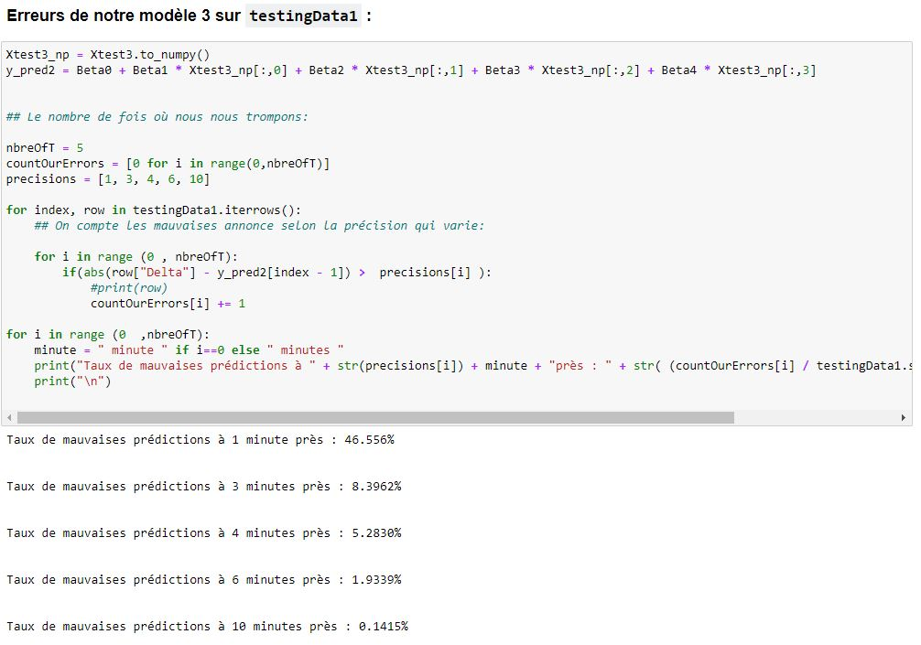

Slide 31
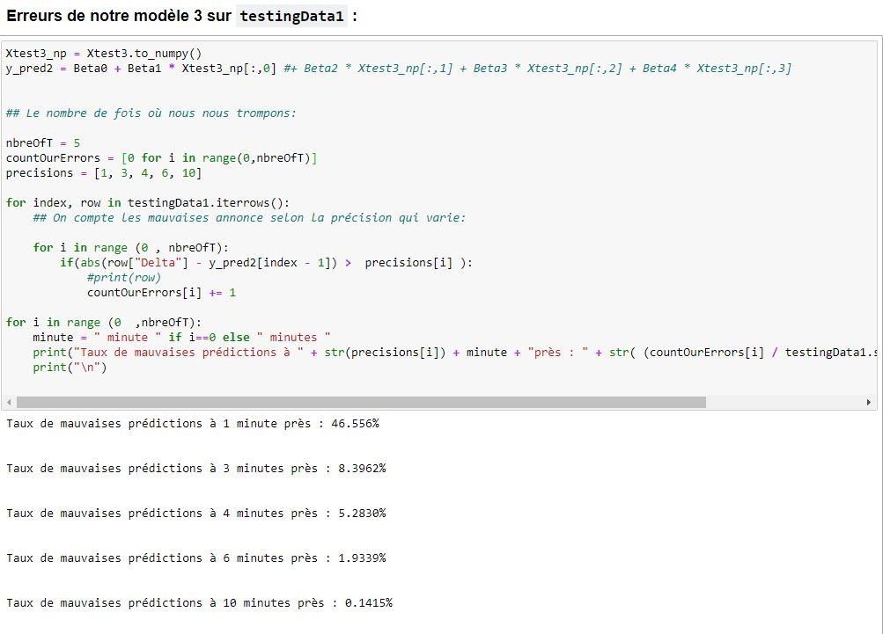

Slide 32
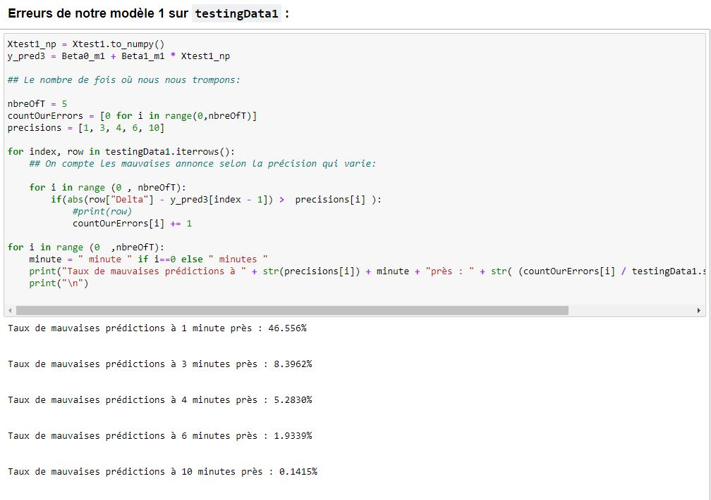

Slide 33
Conclusion sur les modèles de Régression
Modèle 1 et 3 sont à peu près équivalent.
Le modèle 3 est gourmand en information.
Le modèle 3 est susceptible au overfitting.

Slide 34
Deep Learning

Slide 35
Préparation des données
Nombre de données | entrainement | test
Aller | 4438 | 2960
Retour | 4161 | 2775
Données normalisées
Pas de nouveau preprocessing (suppression outliers …)

Slide 36
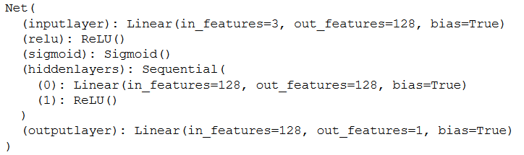
Réseau de neurones dense
Features sélectionnées pour l’apprentissage :
Station
Estimation initiale
Annoncé en retard ou non

Slide 37


Entrainement – sens aller
→ Après 10 epochs
VS

Slide 38


Et en prédiction sur le sens retour ?
VS

Slide 39
Conclusion

